Slide 1

软件工程G17组总体设计 打豆豆
组长：32001266李时博
组员：32001258范伟
组员：32001160秦思豪

Slide 2
目录
系统级设计决策
运行环境
设计思想
基本处理流程
数据流程图
系统体系结构
执行概念
运行设计
系统出错处理设计
会议纪要

Slide 3
1.系统级设计决策

Slide 4
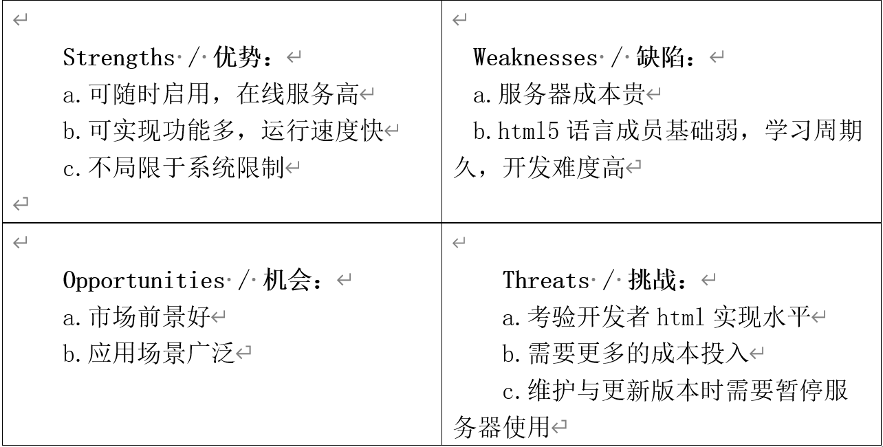
网页端h5设计

Slide 5
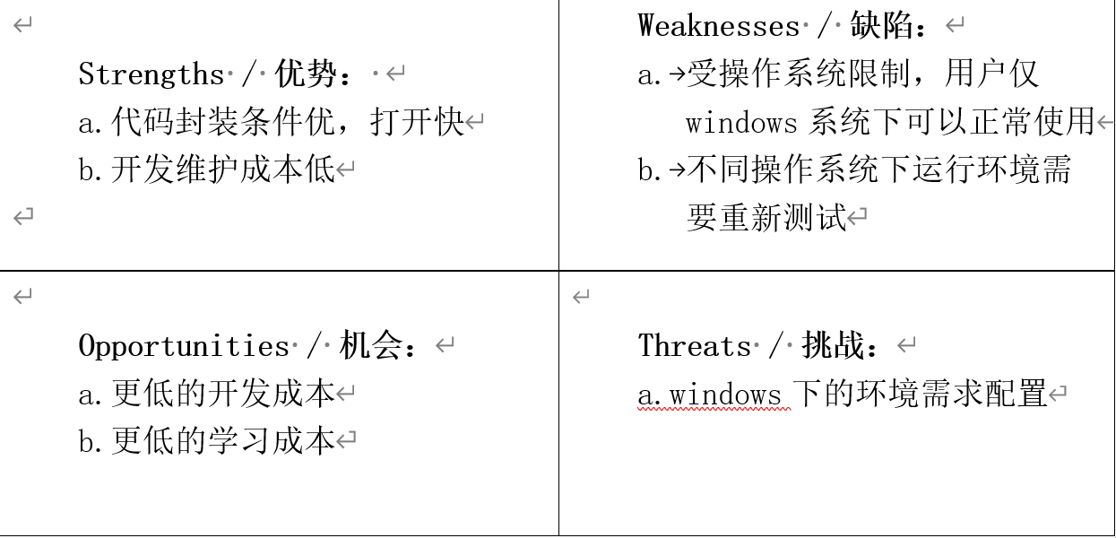
基于windows系统下的工程文件（已采纳）

Slide 6
2.运行环境
源码编译环境：Visual Studio Code、IDEA 、eclipese 1.7
硬件环境：计算机
支持环境：windows7系统及以上
环境要求：
Server要求内存在256G以上，CPU2G以上；
Clinet内存在128以上，CPU奔腾III以上，最大支持20台分机连接

Slide 7
3.设计思想

Slide 8
系统构思
本软件由三个系统，登陆系统、游戏界面系统和排行榜系统组成，登陆系统下分注册模块、登录模块，游戏界面系统下分商店模块、塔防建筑模块、敌对势力模块、金币模块。排行榜系统有排行表单系统和用户分数系统。

Slide 9
关键技术与算法
关键技术：html5，Java Fx，Java Script，Java Spring
算法：随机算法生成敌怪，模拟算法实现难度随关卡自动提升

Slide 10
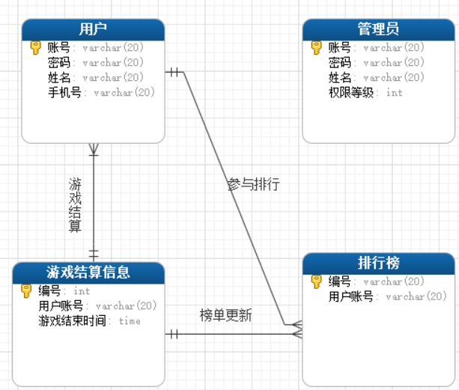
关键数据结构

Slide 11
4.基本处理流程

Slide 12
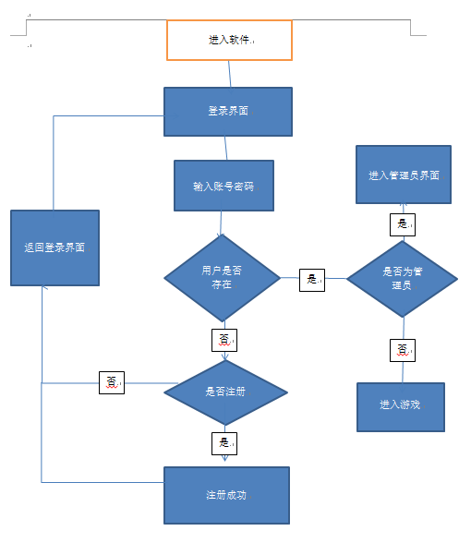
登录系统流程图
打开Launcher程序，进入登陆/注册界面，选择管理员身份or用户身份进行登录/注册

Slide 13
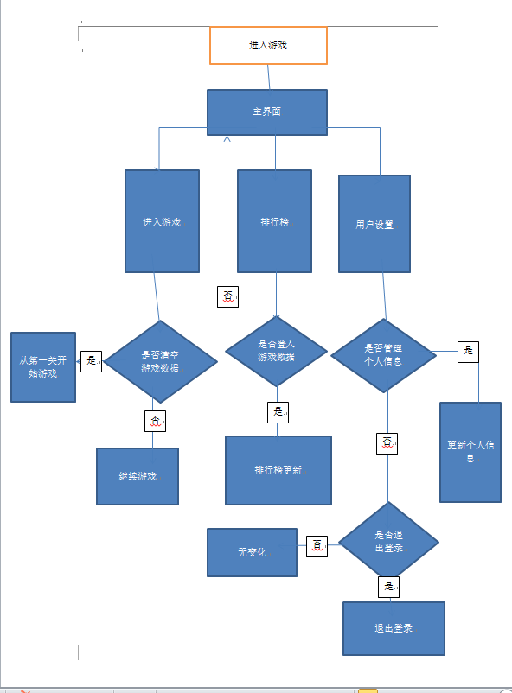
用户界面流程图

Slide 14
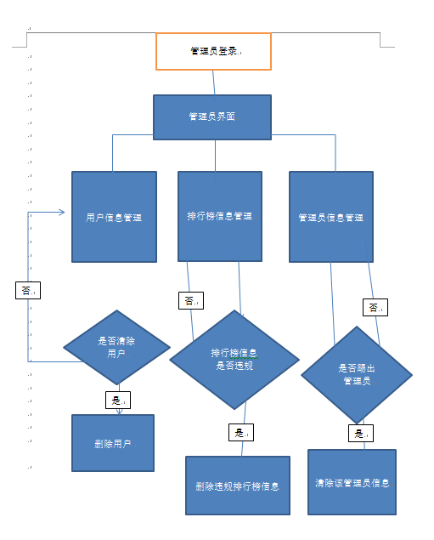
管理员界面流程图
管理员用户输入账号密码以后，与数据库中账号密码比对
若存在该账户则登陆成功
管理员账户登陆成功以后根据管理员权限等级可以修改排行榜数据库数据和用户数据库数据

Slide 15
5.数据流程图

Slide 16
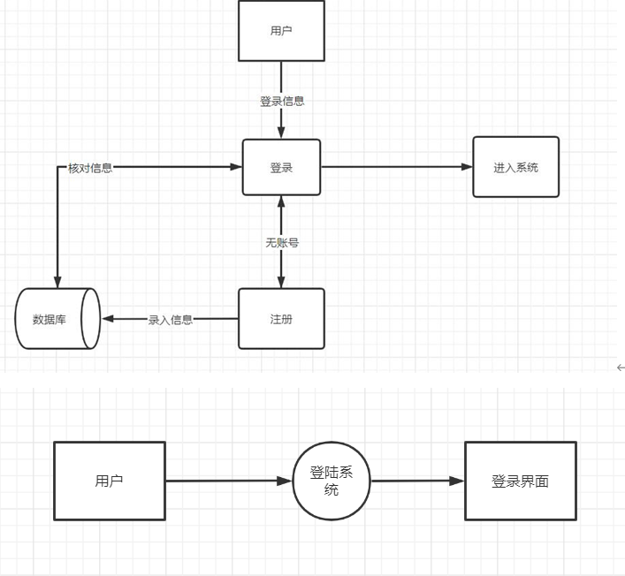
登录系统数据流图

Slide 17
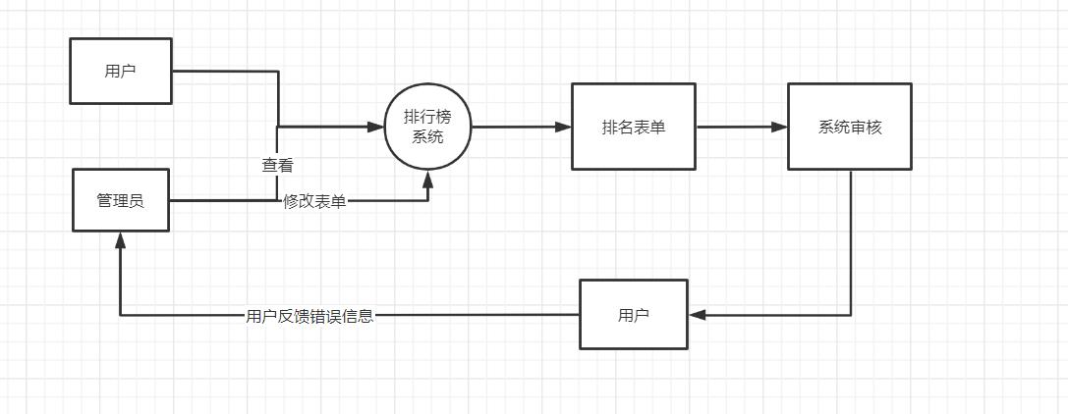
排行榜系统数据流图
排行榜系统
用户将对局信息上传到在线排行榜系统
在线排行榜系统将实时排行榜传送给用户
管理员有权限更改排行榜数据

Slide 18
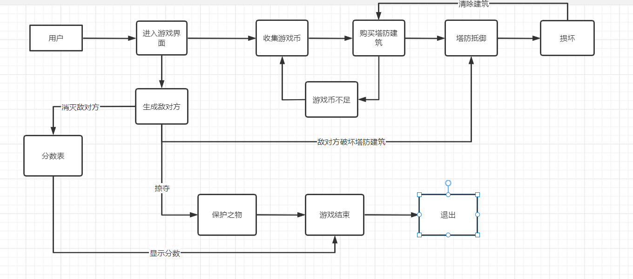
游戏系统数据流图

Slide 19
6.系统体系结构

Slide 20
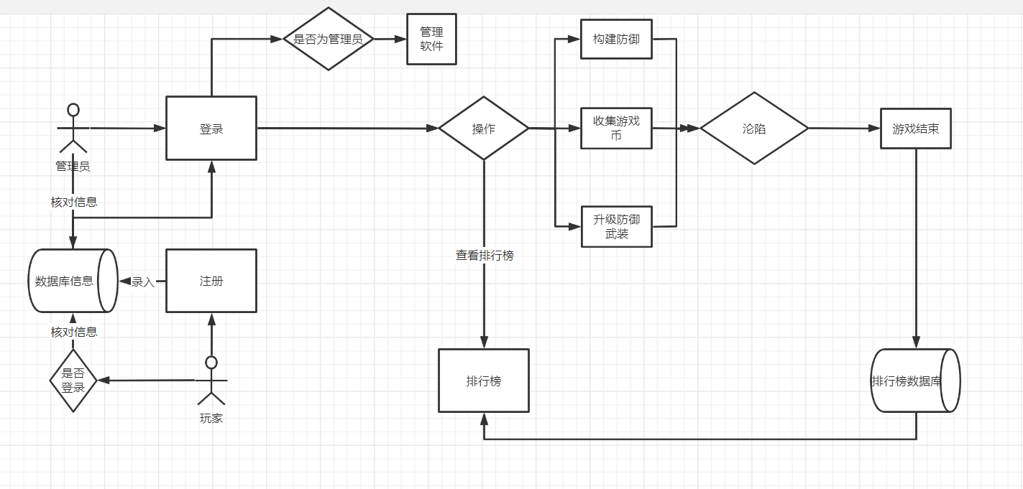
业务流图

Slide 21
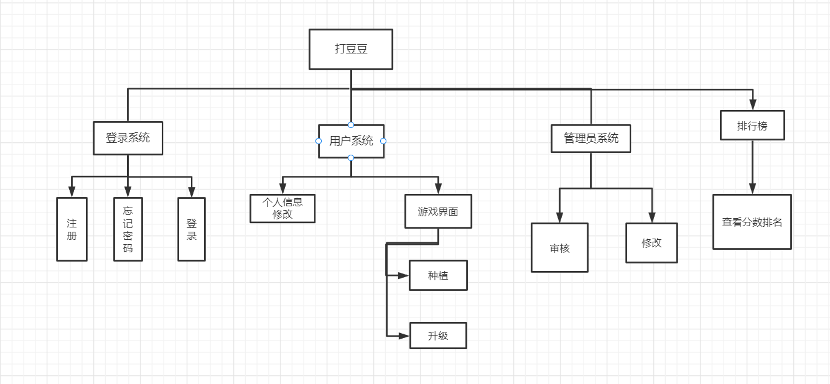
产品层次方框图

Slide 22
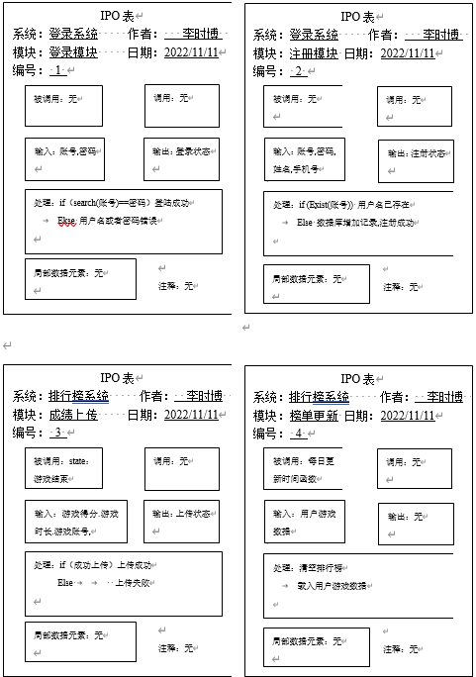
IPO表

Slide 23
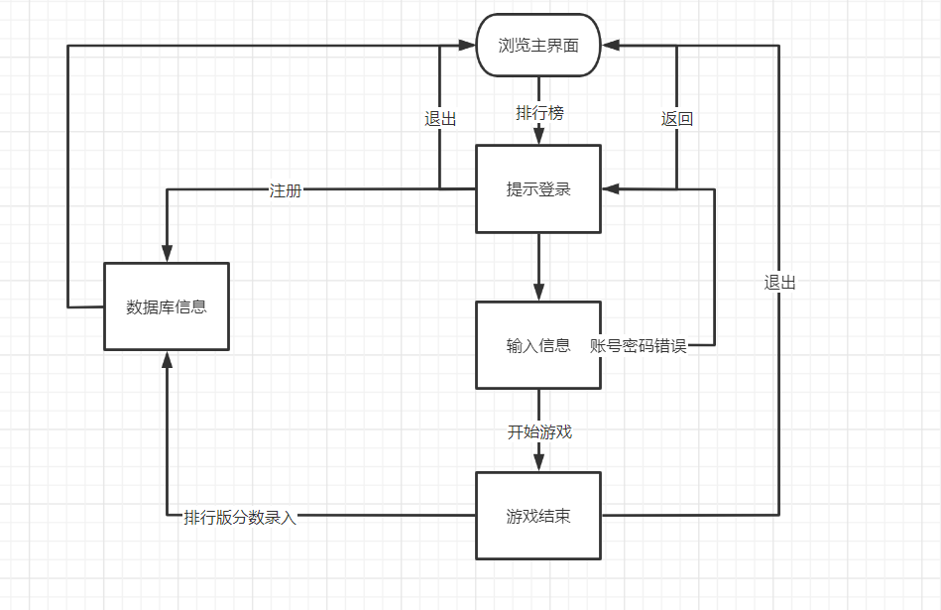
7.执行概念

Slide 24
8.运行设计
系统初始化：在启动Launcher时清空所有本地缓存，检查数据完整性，检测是否有无外挂环境，检查系统环境是否安全
运行控制：
a.系统运行时，时刻检查是否系统环境安全，没有外挂
b.检测系统内部堆栈是否正常
c.检测游戏内部数据是否正常
运行结束：保存本地数据，关闭，清理缓存。

Slide 25
9.系统出错处理设计
系统的出错信息包括以下三类：
1. 由于用户输入信息不符合系统规定输入要求而产生的错误
2. 在用户对表进行操作时，由于服务器断电，用户断网等问题引起的输入中断错误。
3. 在游戏过程中由于游戏机制或者代码问题导致的游戏出现异常
补救措施：若发生异常导致游戏崩溃或者登录失败，致电管理员电话
管理员解决不了就让管理员打开发人员电话

Slide 26
10.会议纪要
时间：
2022年11月9日下午8时
地点：
寝室（线上腾讯会议）
参会人员：
李时博、范伟、秦思豪
主持人：
李时博
记录人：
秦思豪
会议内容：
会议由李时博、范伟、秦思豪轮流进行发言、研后纪要如下：
1、会议就上周小组作业完成情况做总结，合理安排和调整任务分工。
2、探讨学习，对各自经验进行交流和总结。
3、要求每个人继续做好各自的工作。
4、督促所有小组成员尽快完成各自当下任务。

Slide 27
组员分工及评价
李时博：编写总体设计报告（93）
秦思豪：制图并完善总体设计报告（91）
范伟：制作总体设计ppt（90）

Slide 28
引用文件
[1] GB+T-8567-2006计算机软件文档编制规范
[2] SE2022-G17-系统设计说明.doc

Slide 29
参考资料
参考资料：
[1]项目计划书模板（GB/T8567-2006）
[2]《软件工程导论》 总体设计 p.92-115
[3] 【Java实战】用Java制作了一个植物大战僵尸，隔壁的小孩都玩疯了https://www.bilibili.com/video/BV1y3411s7He/?spm_id_from=333.880.my_history.page.click
[4] 《如何评价植物大战僵尸》https://baijiahao.baidu.com/s?id=1691471808354440505&wfr=spider&for=pc
[5] 如何用html搭建一个登录页面,html+css3实现的登录界面：https://blog.csdn.net/weixin_36204727/article/details/117786281?spm=1001.2101.3001.6650.2&utm_medium=distribute.pc_relevant.none-task-blog-2~default~CTRLIST~Rate-2-117786281-blog-125726404.pc_relevant_3mothn_strategy_recovery&depth_1-utm_source=distribute.pc_relevant.none-task-blog-2~default~CTRLIST~Rate-2-117786281-blog-125726404.pc_relevant_3mothn_strategy_recovery&utm_relevant_index=4
[6] 服务器搭建网站完整教程(宝塔面板+WORDPRESS)：https://blog.csdn.net/mhx3008557816/article/details/121542706

Slide 30
谢谢大家

